Slide 1
المرحلة الثّانوية: المستوى الثاني
اسم المقرّر: الجغرافيا الطبيعية (أجا 211)
الدرس (15): التبادل الحراري
وزارة التربية والتعليم –الفصل الدراسي الثاني 2020-2021م

Slide 2
أهداف الدرس
التبادل الحراري (أجا 211)
يتوقع من الطالب في نهاية الدَرس أن:
1- يتعرف مفهوم الأشعة.
2- يبين التبادل الحراري المستمر بين الغلاف الجوي وسطح الأرض.
3- يستنتج العوامل المؤثرة على اختلاف الموازنة الحرارية بين مناطق الأرض.
4- يميز بين المناطق الحرارية الرئيسية في العالم.
وزارة التربية والتعليم –الفصل الدراسي الثاني 2020-2021م

Slide 3
مقدمة
التبادل الحراري (أجا 211)
تعد الحرارة من العناصر الأساسية في المناخ، فهي تسهم بشكل أساسي في حركة الرياح، وسبب نشوء بخار الماء الذي هو أساس المتساقطات، وتحدد المناطق المناخية الرئيسية، ولا حياة للكائنات الحية على الأرض بدونها.
- فما هي أبرز مصادر الأشعة على الأرض؟ وما هي العوامل المؤثرة على اختلاف الموازنة الحرارية بين مناطق الأرض؟
وزارة التربية والتعليم –الفصل الدراسي الثاني 2020-2021م

Slide 4
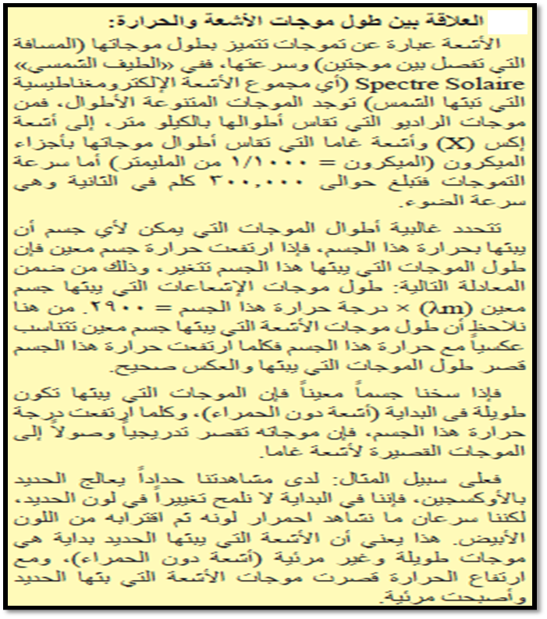
التبادل الحراري (أجا 211)
النشاط الأول: ما الأشعة؟
مجمل الإشعاعات التي تبثها الشمس
- اقرأ المستندات، ثم أجب عن الأسئلة الآتية:
1- ما مفهوم الأشعة؟
2- صنف موجات الأشعة الشمسية إلى ثلاث فئات.
3- وضح العلاقة بين طول موجات الأشعة والحرارة.
وزارة التربية والتعليم –الفصل الدراسي الثاني 2020-2021م

Slide 5
إجابة النشاط الأول: ما الأشعة؟
التبادل الحراري (أجا 211)
1- الأشعة:
هي مجموعة من التموجات التي يرسلها كل جسم تزيد حرارته عن الصفر المطلق (-237°)، وتتميز الأشعة بطول موجاتها (أي المسافة التي تفصل بين موجتين من موج كل شعاع).
2- تصنف موجات الأشعة الشمسية:
نلاحظ في الأشعة الشمسية مجموعة من الموجات مختلفة الطول، والتي يمكن أن تصنف غالبيتها ضمن ثلاث فئات هي:
- الأشعة فوق البنفسجية: وهي الأشعة التي يتراوح طول موجاتها بين 0،1 و0،4 ميكرون (موجات قصيرة).
- الأشعة المرئية: وهي الأشعة التي يتراوح طول موجاتها بين 0،4 و0،78 ميكرون (موجات متوسطة).
- الأشعة دون الحمراء: وهي الأشعة التي يتراوح طول موجاتها بين 0،78 و50 ميكرون (موجات طويلة).
وزارة التربية والتعليم –الفصل الدراسي الثاني 2020-2021م

Slide 6
إجابة النشاط الأول: ما الأشعة؟
التبادل الحراري (أجا 211)
3- العلاقة بين طول موجات الأشعة والحرارة.
يرتبط طول موجات الأشعة بحرارة الجسم الذي يبثها، فالأجسام ذات الحرارة المتدنية تبث موجات أشعة غالبيتها طويلة (دون الحمراء)، بينما الأجسام مرتفعة الحرارة موجات الأشعة التي تبثها متوسطة أو قصيرة ( مرئية أو فوق بنفسجية). وبما أن حرارة الشمس عالية (حوالي 6000°) فإن غالبية الأشعة التي تبثها هي من الأشعة المتوسطة (المرئية)، بينما الأرض تبث الأشعة دون الحمراء (الطويلة) بسبب تدني متوسط حرارة الأرض (15°).
وزارة التربية والتعليم –الفصل الدراسي الثاني 2020-2021م

Slide 7
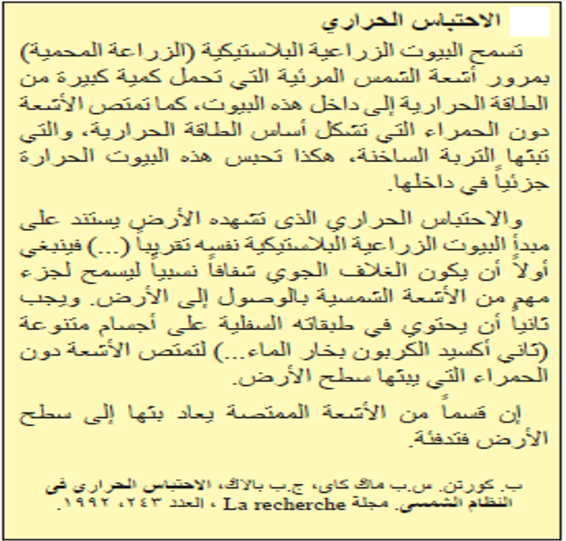
التبادل الحراري (أجا 211)
النشاط الثاني: تبادل حراري مستمر بين الغلاف الجوي وسطح الأرض.
التبادل الحراري بين الغلاف الجوي وسطح الأرض
- اقرأ المستندات، ثم أجب عن الأسئلة الآتية:
1- كيف يتم التبادل الحراري بين الغلاف الجوي وسطح الأرض؟
2- ماذا ينتج عن التبادل الحراري المستمر بين الغلاف الجوي وسطح الأرض؟
3- ما الاحتباس الحراري؟
وزارة التربية والتعليم –الفصل الدراسي الثاني 2020-2021م

Slide 8
التبادل الحراري (أجا 211)
إجابة النشاط الثاني: تبادل حراري مستمر بين الغلاف الجوي وسطح الأرض.
1- التبادل الحراري بين الغلاف الجوي وسطح الأرض:
تعتبر الأشعة الشمسية المصدر الرئيسي للحرارة على سطح الأرض، فالحرارة الناجمة عن الأرض كالحرارة الجوفية والبركانية لا تكاد تذكر مقارنة مع حرارة أشعة الشمس، وتقدر الطاقة الحرارية للأشعة الشمسية عند مدخل الغلاف الجوي 2 سعرة / 1 سم² خلال دقيقة، وهذا ما يسمى ثابت الإشعاع الشمسي. تشكل الأجسام الموجودة داخل الغلاف الجوي حاجزًا في وجه قسم كبير من الأشعة الشمسية فتمنعها من الوصول إلى سطح الأرض، فطبقة الأوزون مثلا (في طبقة الستراتوسفير) تمتص غالبية الأشعة فوق البنفسجية، والأجسام الصلبة والغيوم الموجودة في الجزء السفلي من طبقة التربوسفير تعكس قسمًا من الأشعة الشمسية نحو الفضاء الخارجي، وبخار الماء وثاني أكسيد الكربون يختزنان من الأشعة الشمسية قسم آخر وخاصة الأشعة ذات الموجات الطويلة، وبالتالي فإن القسم الذي يصل إلى سطح الأرض لا يتجاوز نصف الأشعة الشمسية الموجودة عند مدخل الغلاف الجوي.
وزارة التربية والتعليم –الفصل الدراسي الثاني 2020-2021م

Slide 9
التبادل الحراري (أجا 211)
إجابة النشاط الثاني: تبادل حراري مستمر بين الغلاف الجوي وسطح الأرض.
2- نتائج التبادل الحراري المستمر بين الغلاف الجوي وسطح الأرض:
ثبات في المعدل الحراري لسطح الأرض بمعدل يبلغ 15°.
3- الاحتباس الحراري:
يشبه الاحتباس الحراري للأرض البيوت الزراعية البلاستيكية التي تسمح بمرور أشعة شمسية مرئية التي تحمل كمية كبيرة من الطاقة الحرارية داخل هذه البيوت، حيث تعكس الأرض مباشرة نحو الفضاء الخارجي حوالي 5% من الأشعة الواصلة، أما الباقي فتختزنه الأرض لتبثه ليلًا أشعة دون الحمراء في اتجاه الغلاف الجوي، حيث يقوم بخار الماء وثاني أكسيد الكربون الموجودان في الغلاف الجوي باختزان الأشعة دون الحمراء التي تبثها الأرض ثم يعيدان بثها، فيتجه قسم نحو الفضاء الخارجي والقسم الآخر نحو سطح الأرض من جديد ويدفئها وتسمى هذه العملية بالاحتباس الحراري أو الاختزان الحراري.
وزارة التربية والتعليم –الفصل الدراسي الثاني 2020-2021م

Slide 10
التبادل الحراري (أجا 211)
النشاط الثالث: اختلاف الموازنة الحرارية بين مناطق الأرض
اختلاف توزع الأشعة الشمسية بالنسبة للموقع من دوائر العرض
نسبة البياض لبعض الأجسام الطبيعية
– اقرأ المستندان، ثم استنتج عوامل اختلاف الموازنة الحرارية بين مناطق الأرض.
وزارة التربية والتعليم –الفصل الدراسي الثاني 2020-2021م

Slide 11
التبادل الحراري (أجا 211)
إجابة النشاط الثالث: عوامل اختلاف الموازنة الحرارية بين مناطق الأرض.
الفرق بين حرارة الأشعة الشمسية الواصلة إلى سطح الأرض، وحرارة الأشعة الأرضية المبثوثة نحو الفضاء يعرف بالموازنة الحرارية، وهذه الموازنة متعادلة بالنسبة لمجمل الكرة الأرضية، غير أنها تشهد فائضا في أماكن وعجزا في أماكن أخرى، ويعود ذلك إلى عدة عوامل هي:
1- الموقع من دوائر العرض:
تشهد الموازنة الحرارية في المناطق القطبية عجزًا، بعكس المناطق الاستوائية التي تشهد فائضًا. فبسبب كروية الأرض نتج ما يلي:
أ- تصل الأشعة الشمسية إلى المناطق القطبية بشكل مائل بينما تصل إلى المناطق الاستوائية بشكل عمودي.
ب- بسبب الفرق في ميلان أشعة الشمس تتوزع الأشعة الشمسية في المناطق القطبية على مساحة أوسع مما في المناطق الاستوائية، لذا تكون المناطق الاستوائية أكثر دفئا وحرارة من المناطق القطبية.
ج- في المناطق القطبية تقطع الأشعة الشمسية مسافة أطول من التي تقطعها في المناطق الاستوائية، وتصطدم في جو المناطق القطبية بكمية أكبر من الأجسام، الأمر الذي يزيد من نسبة الأشعة المنعكسة، فضلا عن ذلك الأشعة التي تصل مائلة إلى تلك المناطق تزيد من نسبة الانعكاس.
وزارة التربية والتعليم –الفصل الدراسي الثاني 2020-2021م

Slide 12
التبادل الحراري (أجا 211)
إجابة النشاط الثالث: عوامل اختلاف الموازنة الحرارية بين مناطق الأرض
2- البياض (أو طبيعة الغطاء الأرضي):
هو النسبة التي يعكسها جسم معين من مجمل الأشعة التي يتلقاها، ويعبر عادة عن البياض بالنسبة المئوية. تتأثر نسبة البياض بلون الأجسام ودرجة نعومتها، فالأجسام ذات الألوان الفاتحة والملساء لديها بياض مرتفع، وبالتالي نسبة اختزالها للحرارة ضئيلة مثل الثلوج والرمال والأرض الجرداء، بينما الأجسام ذات الألوان الداكنة والخشنة فلديها نسبة بياض متدنية، لذا تخزن كمية أكبر من الحرارة مثل الغابات.
3- بخار الماء:
هو من الأجسام الأساسية التي تختزن الحرارة في الجو، ثم تبثها إلى المناطق المجاورة، لذلك ترتفع درجات الحرارة مع ارتفاع نسبة بخار الماء في الجو، كما هو الحال في الليالي الرطبة حيث تكون حرارتها أعلى من الليالي الصافية.
وزارة التربية والتعليم –الفصل الدراسي الثاني 2020-2021م

Slide 13
التبادل الحراري (أجا 211)
إجابة النشاط الثالث: عوامل اختلاف الموازنة الحرارية بين مناطق الأرض
4- المسطحات المائية:
تختلف كمية الحرارة التي تختزنها اليابسة من أشعة الشمس عن التي تختزنها المسطحات المائية، ففي النهار لا تخترق الأشعة الشمسية سوى سمك قليل من اليابسة، وبالتالي فإن الحرارة المختزنة فيها تتركز في القشرة السطحية، بينما العكس في المسطحات المائية إذ أن الأشعة الشمسية تخترق مياه المسطحات لعمق يتجاوز 100 متر، لذلك تكون حرارة سطح المياه في النهار وأيام الصيف أدنى من حرارة اليابسة لأن الحرارة التي تكون مخزنة في الماء تكون موزعة على سمك أكبر، أما في الليل وأيام الشتاء فاليابسة سرعان ما تبدد في الفضاء مخزونها الحراري أشعة دون الحمراء، على العكس من المسطحات المائية التي تأخذ وقتا أطول لتخسر حرارتها بسبب السماكة الكبيرة لقسمها العلوي الذي يختزن الحرارة. ذلك هو تفسير الفروقات الحرارية اليومية والسنوية المرتفعة في المناطق البعيدة عن المسطحات المائية، والفروقات الحرارية القليلة في المناطق القريبة منها.
وزارة التربية والتعليم –الفصل الدراسي الثاني 2020-2021م

Slide 14
التبادل الحراري (أجا 211)
النشاط الرابع: تبادل حراري مستمر بين وسط الأرض وأطرافها.
الموازنة الإشعاعية على سطح الأرض
– اقرأ المستند، ثم أجب عن الأسئلة الآتية:
1- كيف يحدث التبادل الحراري المستمر بين وسط الأرض وأطرافها؟
2- ميز بين المناطق الحرارية الرئيسية الثلاث على الأرض.
وزارة التربية والتعليم –الفصل الدراسي الثاني 2020-2021م

Slide 15
التبادل الحراري (أجا 211)
إجابة النشاط الرابع: تبادل حراري مستمر بين وسط الأرض وأطرافها.
1- التبادل الحراري المستمر بين وسط الأرض وأطرافها:
نلاحظ من خلال الخريطة أن الموازنة الحرارية تشهد عجزًا في المناطق القطبية، بينما تشهد فائضًا في المناطق الاستوائية، علمًا أن تراكم هذا العجز وهذا الفائض يؤدي -على مر السنين- إلى انخفاض في معدل حرارة المناطق القطبية وارتفاع حرارة المناطق الاستوائية، وتحافظ المنطقتين القطبية والاستوائية على معدل حراري مستقر نسبيًا، يعود إلى وجود تبادل حراري بين المناطق القطبية والمناطق الاستوائية من خلال الرياح، إذ أن قسمًا من رياح المناطق الاستوائية يتجه نحو المناطق القطبية، والعكس من المناطق القطبية نحو المناطق الاستوائية، كما يحدث التبادل أيضًا من خلال الغيوم والتيارات البحرية وغيرها.
وزارة التربية والتعليم –الفصل الدراسي الثاني 2020-2021م

Slide 16
التبادل الحراري (أجا 211)
إجابة النشاط الرابع: تبادل حراري مستمر بين وسط الأرض وأطرافها
2 - المناطق الحرارية الرئيسية الثلاث على سطح الأرض هي:
- المنطقة الحارة:
وتتوزع في المناطق الاستوائية وأجزاء من المناطق المدارية، وتكون السعرات الحرارية فيها أكثر من 86 كالوري / سم² / يوم، وبذلك تحقق فائضًا كبيرًا في الموازنة الحرارية.
- المنطقة المعتدلة:
وتتوزع في أجزاء من المناطق المدارية ومناطق العروض المعتدلة، وتكون السعرات الحرارية فيها من -86 إلى 86 كالوري / سم² / يوم، وبذلك تحقق شبه تعادل في الموازنة الحرارية.
- المنطقة الباردة:
وتتوزع في مناطق العروض الباردة والمناطق القطبية، وتكون السعرات الحرارية فيها أقل من -86 كالوري / سم² / يوم، وبذلك تحقق عجزًا شديدًا في الموازنة الحرارية.
وزارة التربية والتعليم –الفصل الدراسي الثاني 2020-2021م

Slide 17
التبادل الحراري (أجا 211)
انتهى الدّرسُ
وزارة التربية والتعليم –الفصل الدراسي الثاني 2020-2021م

